Slide 1
Facultad de Ciencias Médicas Miguel Enríquez Departamento de posgrado
Diseño y ejecución de actividades docentes en Entornos Virtuales de Enseñanza-Aprendizaje
Claustro de profesores:
Dra. C. Grisel Zacca González
Dra. Eneida Barrios Lamoth
Dra. Silvia María Pozo Abreu
Dr. C. Sergio González García
Dr. José Pedro Martínez Larrarte
Lic. Carlos Charón
Web máster: José Luis Gómez Oquendo
2021-2022
Notes:
Diseño y ejecución de actividades docentes en Entornos Virtuales de Enseñanza-Aprendizaje
Claustro de profesores:
Dra. C. Grisel Zacca González
Dra. Eneida Barrios Lamoth
Dra. Silvia María Pozo Abreu
Dr. C. Sergio González García
Dr. José Pedro Martínez Larrarte
Lic. Carlos Charón
Web máster: José Luis Gómez Oquendo
2021-2022

Slide 2
Facultad de Ciencias Médicas Miguel Enríquez Departamento de posgrado
Unidad didáctica 3
Cuales son los contenidos de la bibliografía básica y complementaria
Conferencia 5
Como crear una pregunta de verdadero o falso
Notes:
Fundamentar los aspectos conceptuales, metodológicos y tecnológicos para el diseño y ejecución de cursos a través Moodle, considerando las necesidades de aprendizaje, el perfil de los participantes y las características del contenido.
Tutorial para la construcción y seguimiento de un foro de discusión como una actividad evaluativa.

Slide 3
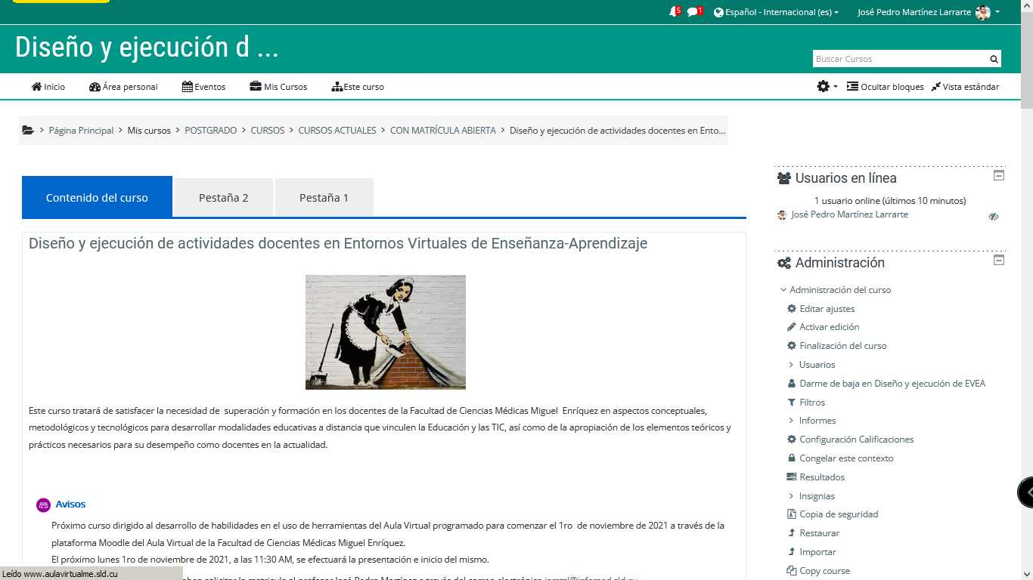
Mi página principal
Activar edición
Notes:
Desde la página de inicio del usuario, ir al curso que tiene rol de profesor; y allí, marcar “Activar edición” como se muestra en la imagen superior

Slide 4
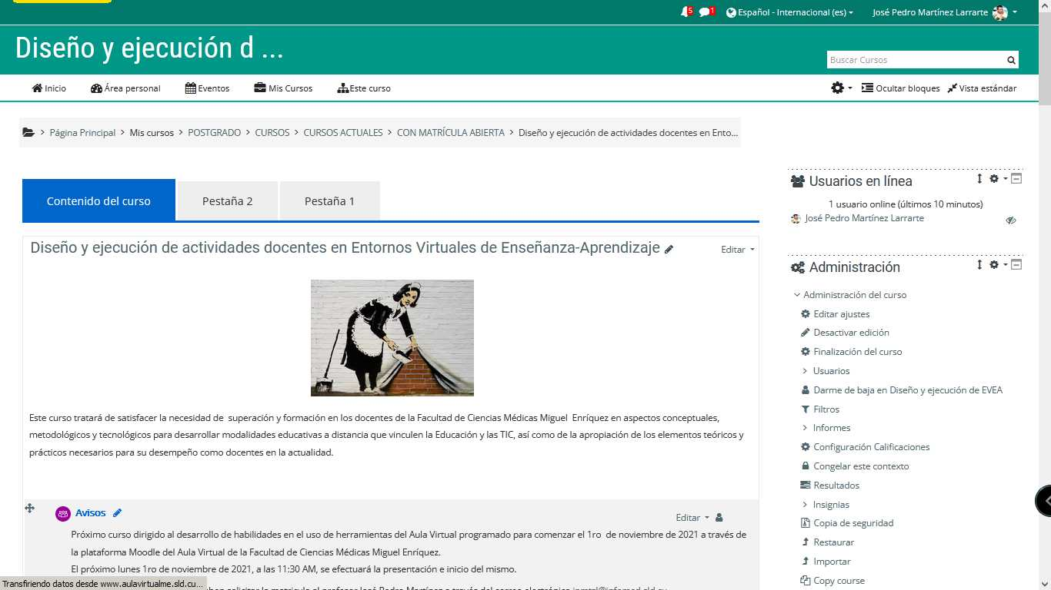
Activada la edición
Notes:
Una vez activada la edición del curso, puede comenzar a trabajar en los diferente aspectos que lo conformaran, ejemplos:
Definir el nombre del curso y los temas
Incorporar actividades evaluativas, o recursos para su lectura y estudio
Incluir imágenes
Definir fechas de apertura y cierre del curso
Entre otros

Slide 5
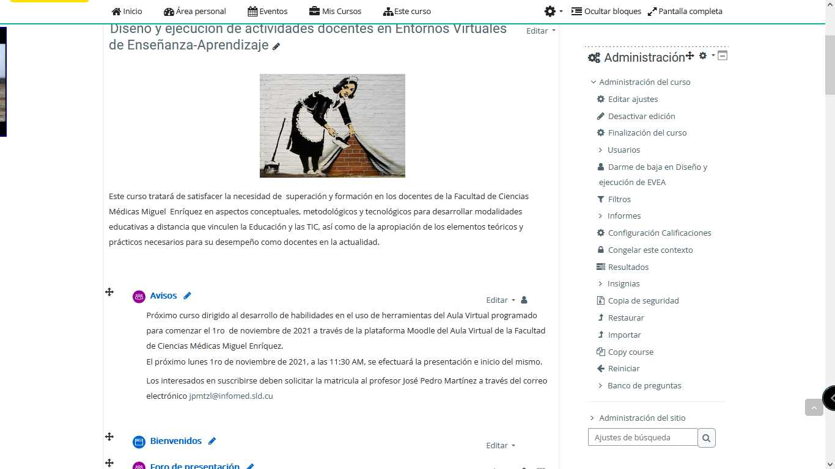
Administración del curso
Banco de preguntas
Notes:
En el caso de integrar una pregunta al banco de preguntas, hacer clic en e “Banco de preguntas” como se muestra en la imagen superior

Slide 6
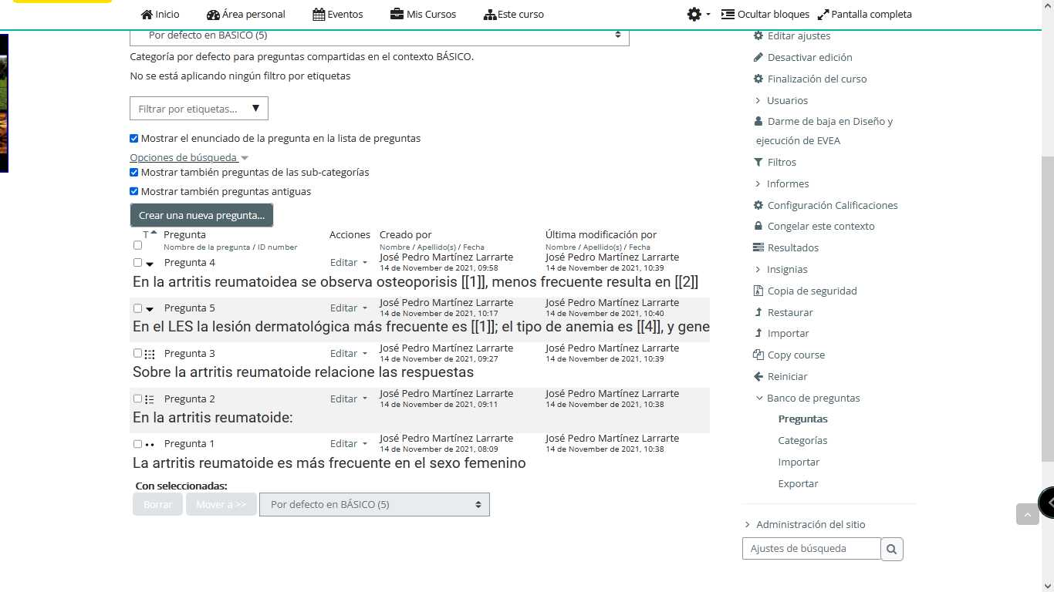
Crear una nueva pregunta
Notes:
Una vez dentro de banco de preguntas, hacer clic en “Crear una nueva pregunta”

Slide 7
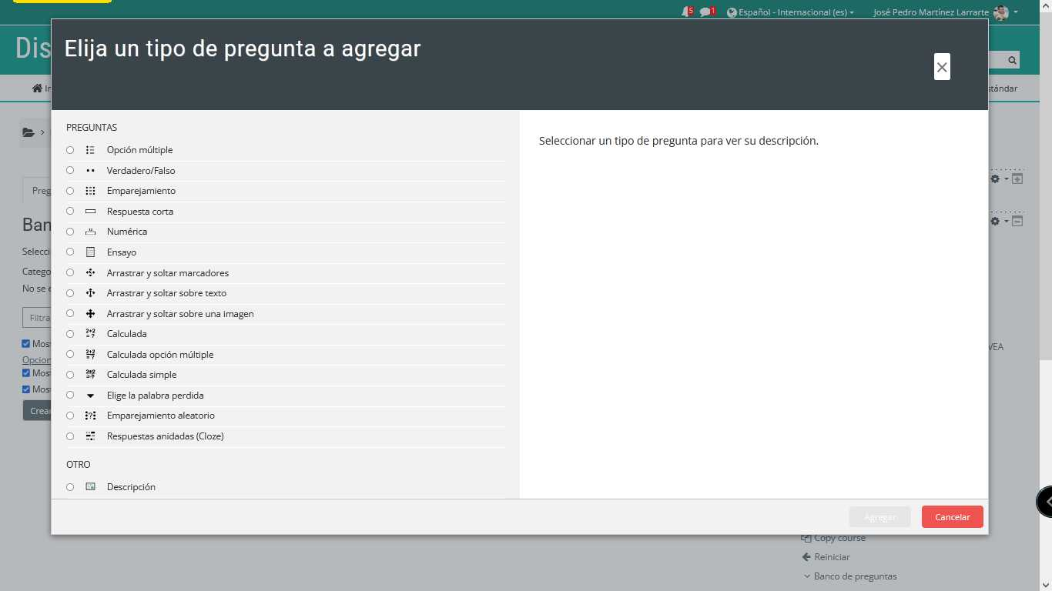
Tipo de pregunta de Verdadero o falso
Escoger el tipo de pregunta que me ofrece el aula virtual de Moodle
Notes:
En el dialogo de elegir el tipo de pregunta, marcar nuestra propuesta; en este caso es de “Verdadero o falso”, como se observa en la imagen superior

Slide 8
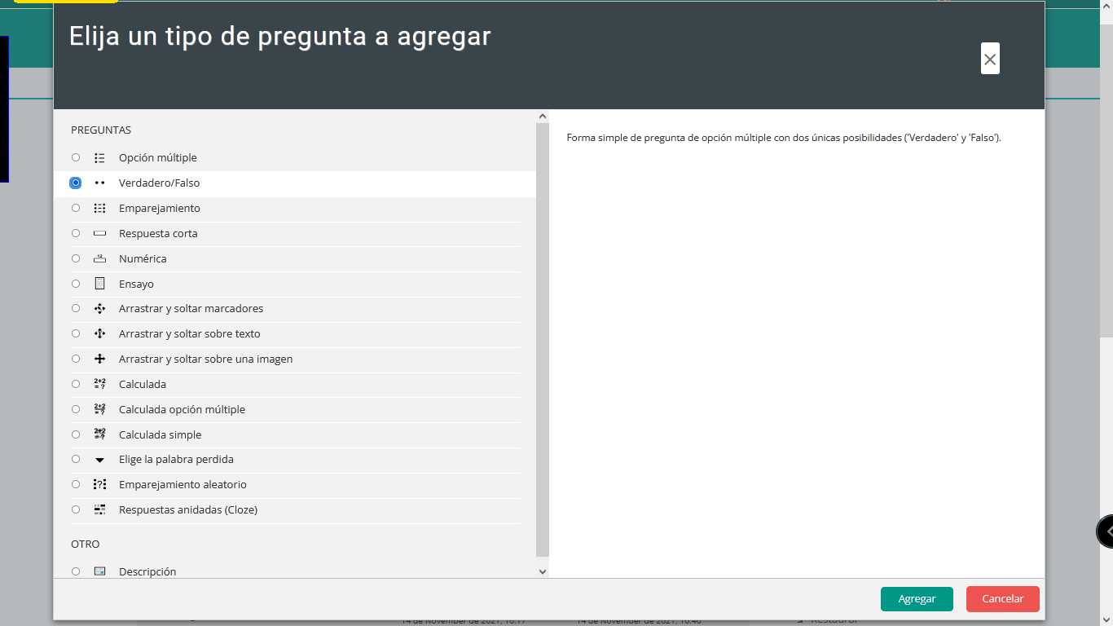
Tipo de pregunta V/F
Breve explicación como es este tipo de pregunta
Notes:
En el dialogo de elegir el tipo de pregunta, marcar nuestra propuesta; en este caso es de “Verdadero o Falso”, como se observa en la imagen superior
Una vez escogido el tipo de pregunta que haremos, nos ofrece una breve explicación en el recuadro de la derecha

Slide 9
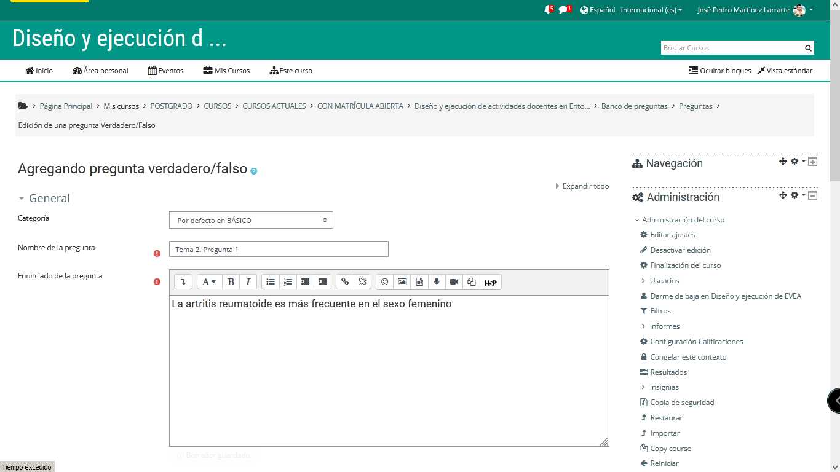
Básico por defecto, curso de EVEA
Nombre de la pregunta
Enunciado de mi pregunta
Notes:
En los sucesivos diálogos ir introduciendo los datos que solicitan, como se observa arriba.
Categoría del curso
Nombre de a pregunta
Enunciado de a pregunta

Slide 10
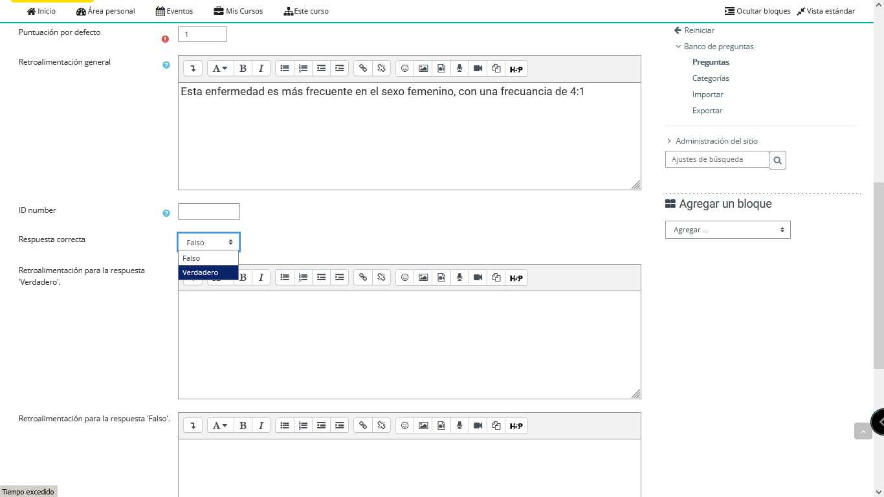
Marco si es verdadero o falso; [en este caso es verdadero]
Notes:
En el caso que nos ocupa, y según el enunciado que incluimos, sabemos que es verdadera la respuesta a dar, y es la que se activa en ese dialogo

Slide 11
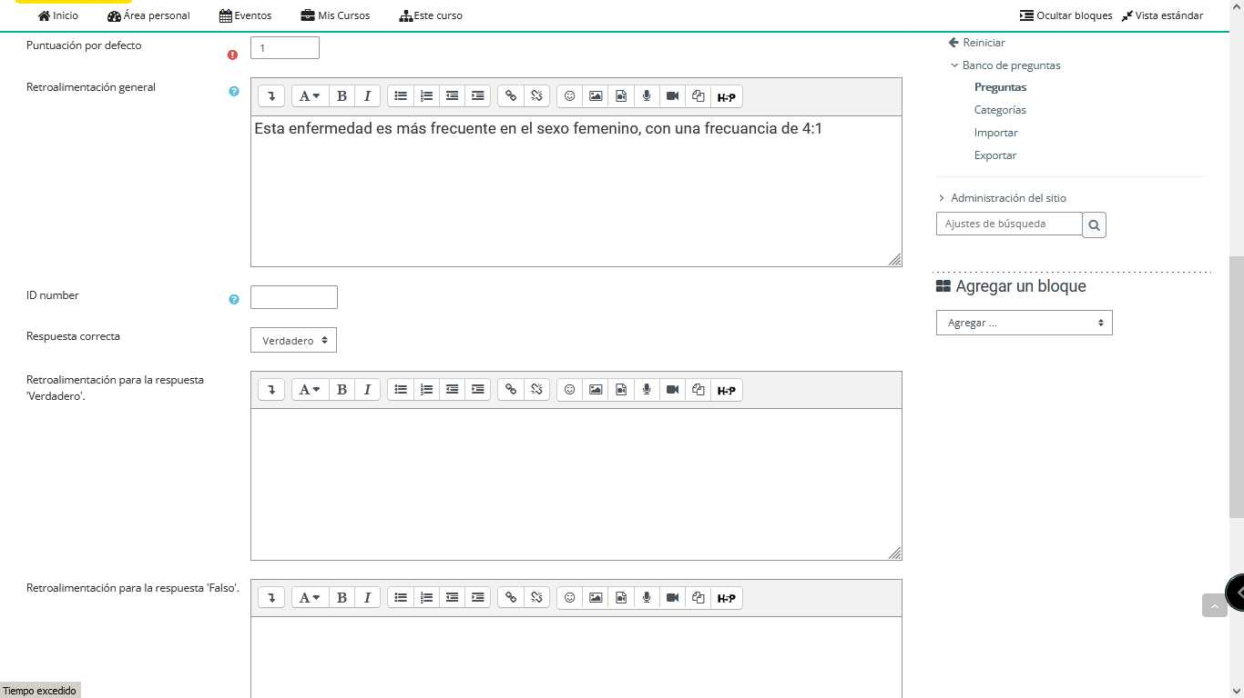
Verdadero
Notes:
Activada la respuesta correcta, en este caso “Verdadero”

Slide 12
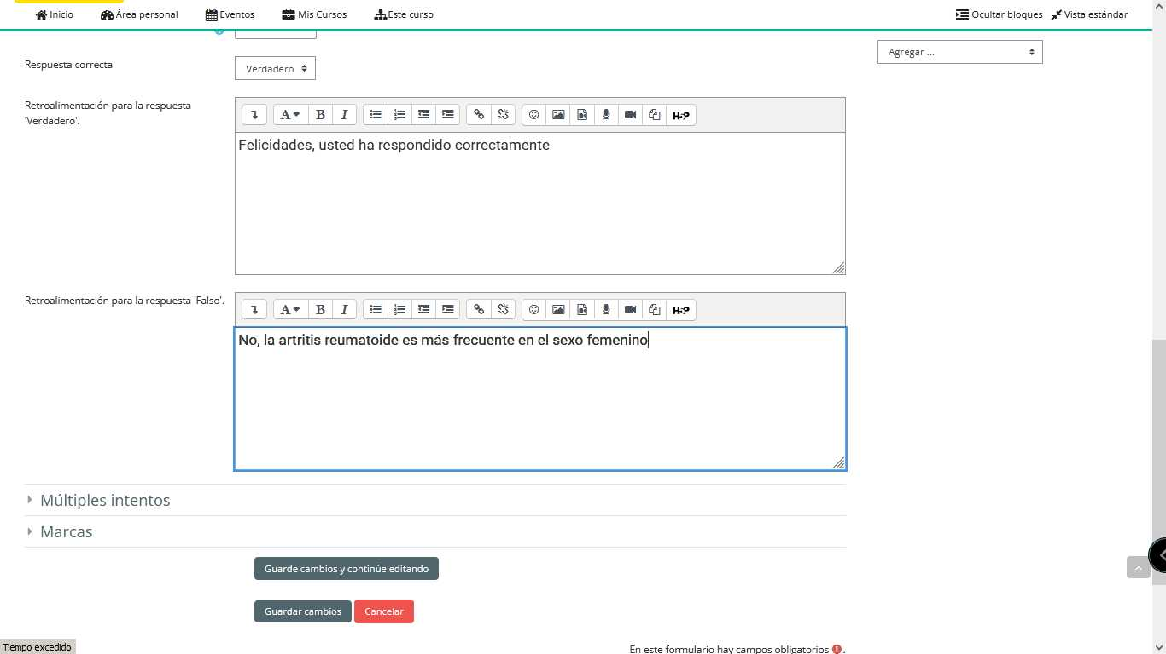
Mi retroalimentación para verdadero
Mi retroalimentación para falso
Notes:
En los sucesivos diálogos se incluyen la retroalimentación para la respuesta correcta y la retroalimentación para la respuesta incorrecta

Slide 13
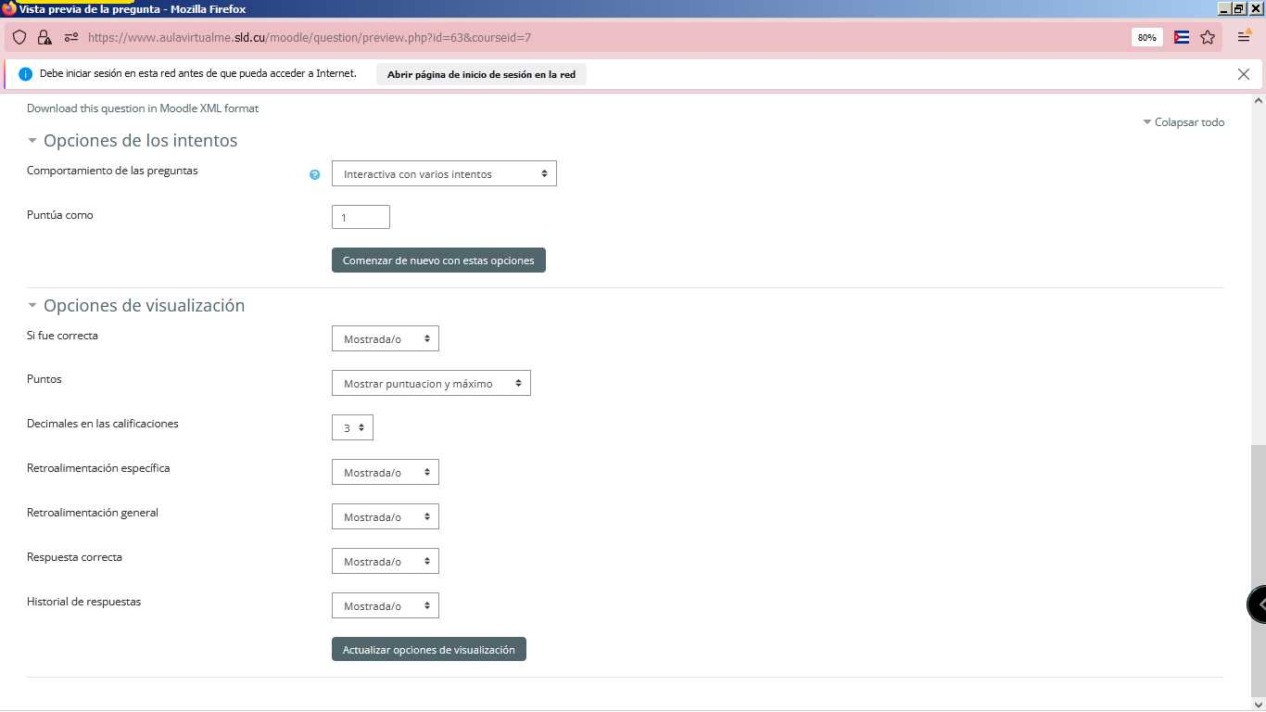
Opciones de responder en varios intentos
Los puntos con que evalúo esa pregunta
Notes:
Se le dan o no opciones, de volver a realizar la pregunta, y la cantidad de intentos de volver a responderla

Slide 14
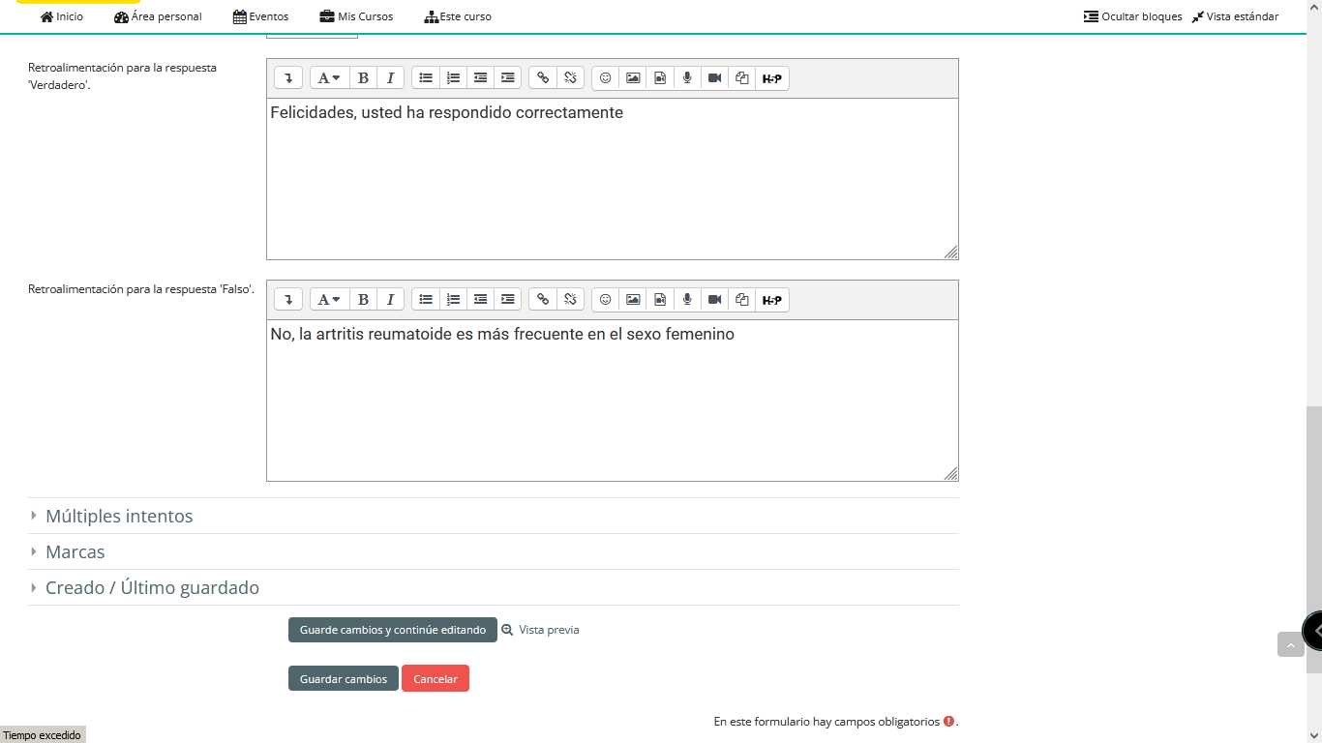
Guardar y continuar editando
Vista previa, me permite ver como quedo y como funciona la pregunta
Notes:
Al final, se guardan los datos incluidos en “Guardar cambios y continuar editado”, y vamos hacemos clic en la “Vista previa” para ver como nos quedo conformada la pregunta

Slide 15
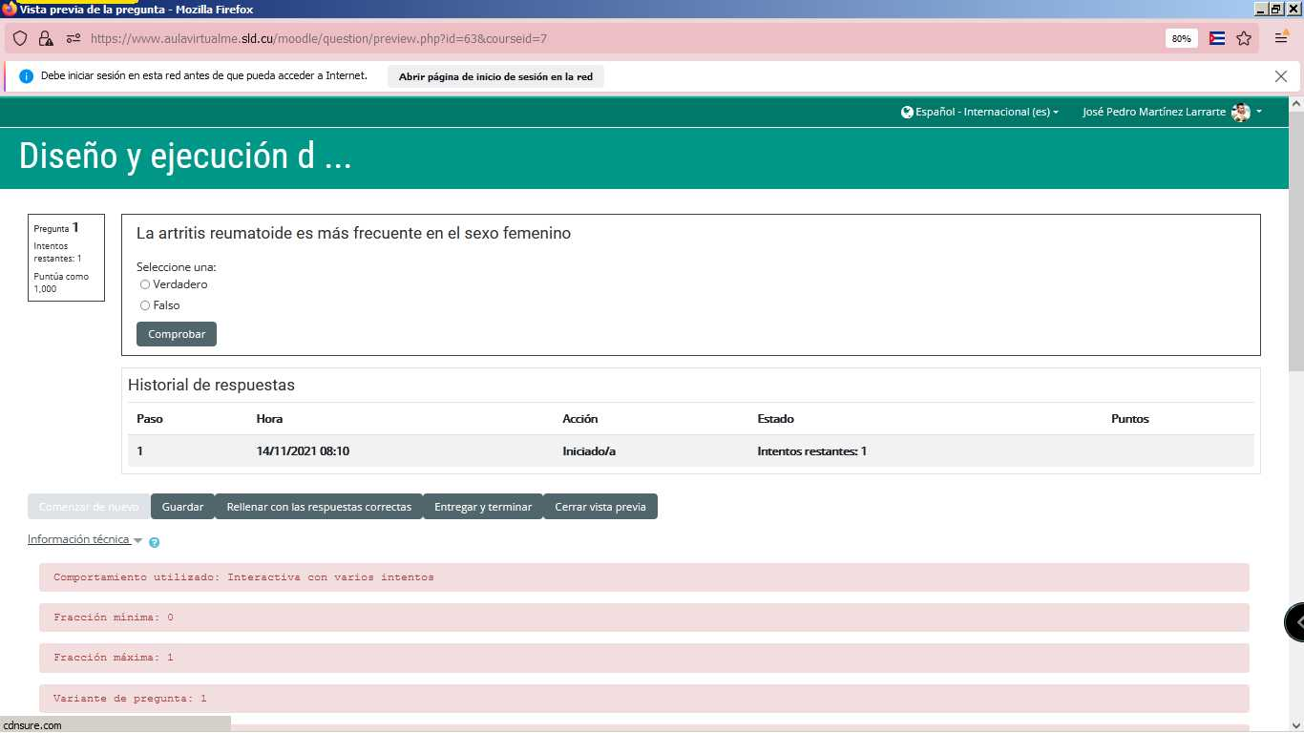
Vista previa de la pregunta
Notes:
Aquí observamos como queda la pregunta
En el cuadro de la derecha el nombre que le dimos a la pregunta
A la derecha el enunciado y las posibilidades de responder si verdadero o falso
Luego comprobar la respuesta de la pregunta

Slide 16
Respondiendo que es falso
Compruebo la respuesta
Notes:
Aquise marco como falso y se pasa a comprobar

Slide 17
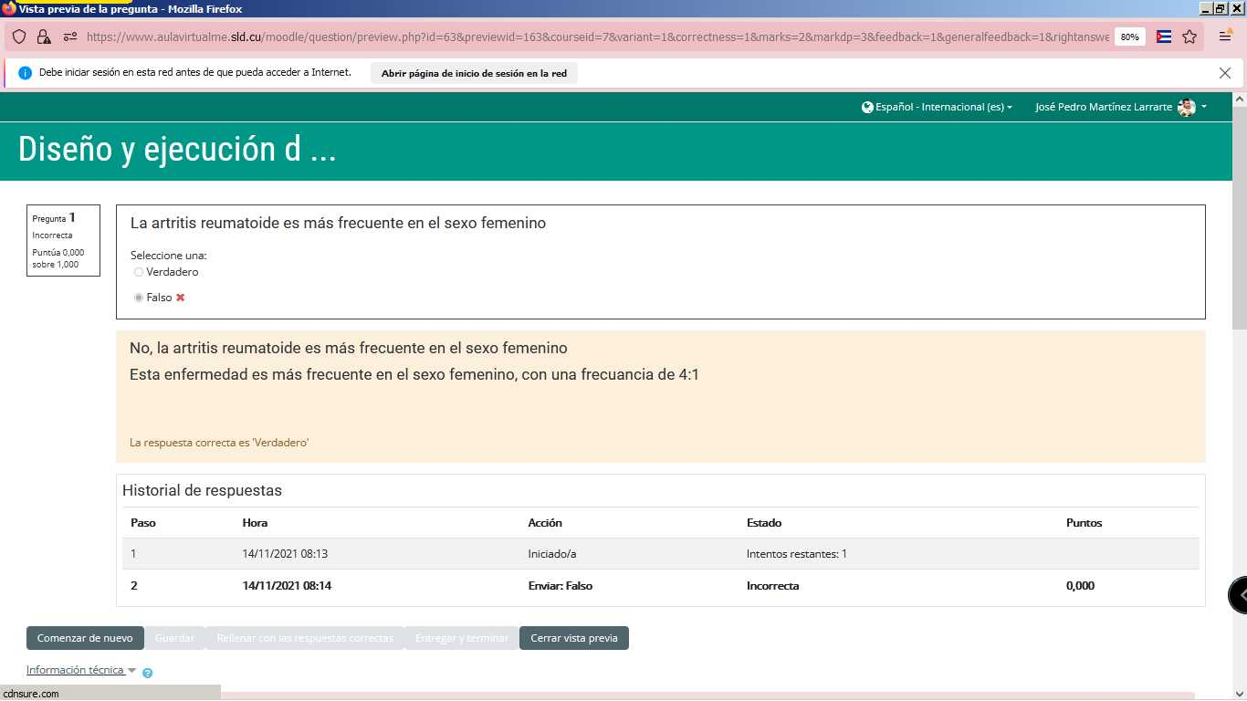
Error al responder
Retroalimentación para mal respondida
Retroalimentación general
Respuesta correcta
Comenzar de nuevo a responder
Cerrar vista previa
Notes:
Se observa con la cruz roja que es errónea la respuesta dada
Y mas abajo la retroalimentación para cuandú se respondió mal, y se aclara la respuesta quede ser verdadera
Más abajo da la posibilidad de volver a inicio de la pregunta para volver a responder
Por último, se cierra la vista previa para regresar al banco de preguntas

Slide 18
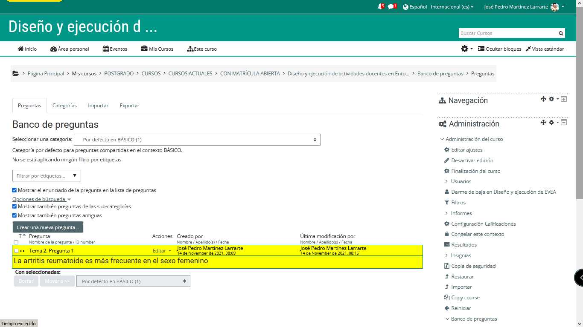
Categorías que le doy a mi pregunta
Banco de preguntas
Mi pregunta
Notes:
En el banco de preguntas, vemos la que hemos incorporado activada en amarillo y la opción de darle una categoría

Slide 19
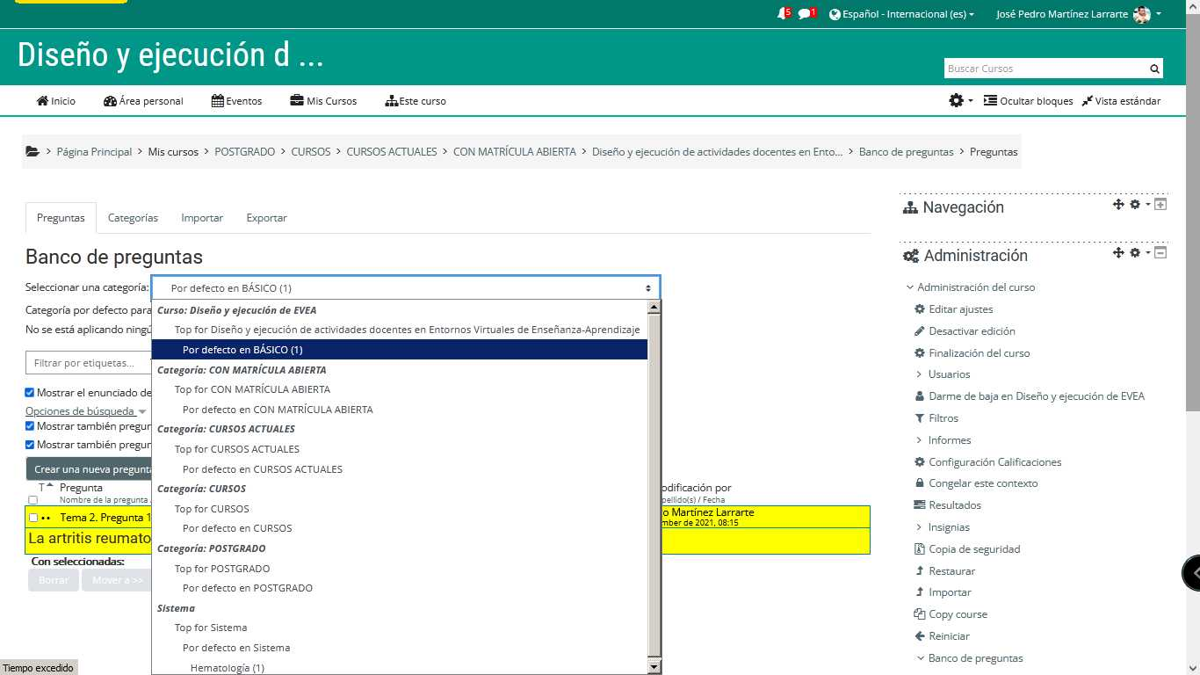
Definir categoría
Notes:
Escogemos la categoría donde debe estar incluida

Slide 20
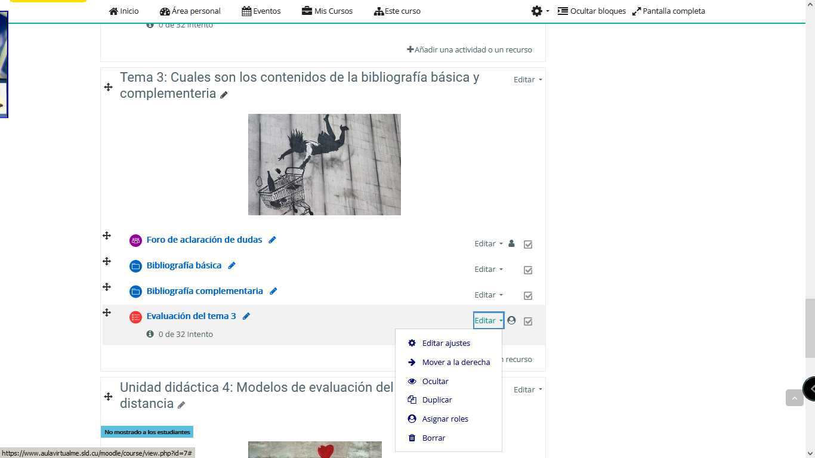
Mi cuestionario con mi pregunta
Notes:
Volvemos al curso y observamos la pregunta que hemos creada en el cuestionario que la incluimos

Slide 21
Muchas gracias
Nos vemos en el curso

